Slide 1

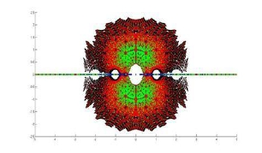
小白专场：
一元多项式的
加法与乘法运算

Slide 2

题意理解
设计函数分别求两个一元多项式的乘积与和
已知两个多项式:
(1) 3x4 - 5x2+ 6x - 2
(2) 5x20- 7x4+ 3x
多项式和:
5x20- 4x4- 5x2+ 9x - 2

Slide 3

题意理解
设计函数分别求两个一元多项式的乘积与和
已知两个多项式:
(1) 3x4 - 5x2+ 6x - 2
(2) 5x20- 7x4+ 3x
多项式的乘积:
(a+b)(c+d) = ac+ad+bc+bd
多项式乘积:
15x24-25x22+30x21-10x20-21x8+35x6-33x5+14x4-15x3+18x2-6x

Slide 4

题意理解
设计函数分别求两个一元多项式的乘积与和
### 输入样例:
4 3 4 -5 2 6 1 -2 0
3 5 20 -7 4 3 1
3x4-5x2+6x-2
5x20-7x4+3x
### 输出样例:
15 24 -25 22 30 21 -10 20 -21 8 35 6 -33 5 14 4 -15 3 18 2 -6 1
5 20 -4 4 -5 2 9 1 -2 0
15x24-25x22+30x21-10x20-21x8+35x6-33x5+14x4-15x3+18x2-6x
5x20-4x4-5x2+9x-2

Slide 5

求解思路
1.多项式表示
2. 程序框架
3. 读多项式
4. 加法实现
5. 乘法实现
6. 多项式输出

Slide 6

多项式的表示
仅表示非零项
数组：
 编程简单、调试容易
 需要事先确定数组大小
一种比较好的实现方法是: 动态数组
下面介绍链表表示
链表：
动态性强
编程略为复杂、调试比较困难

Slide 7
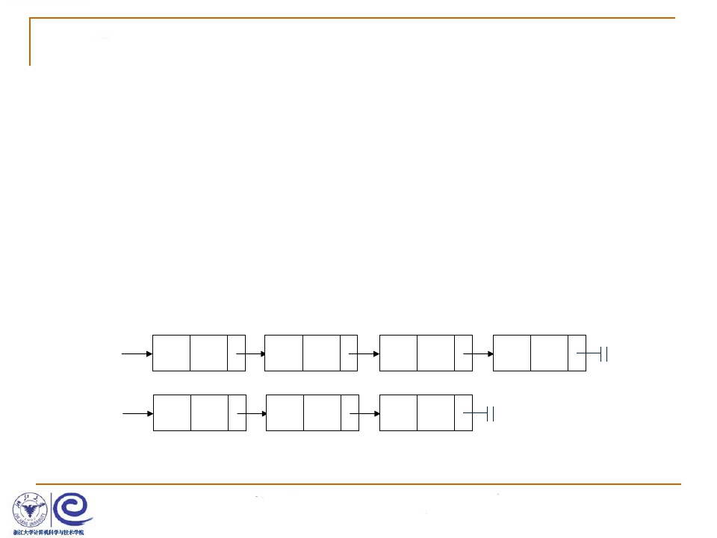
多项式的表示
数据结构设计
typedef struct PolyNode *Polynomial;
struct PolyNode {
int coef;
int expon;
Polynomial link;
};
P1
P2
3
5
4
20
-5
-7
2
4
6
3
1
1
-2
0

Slide 8
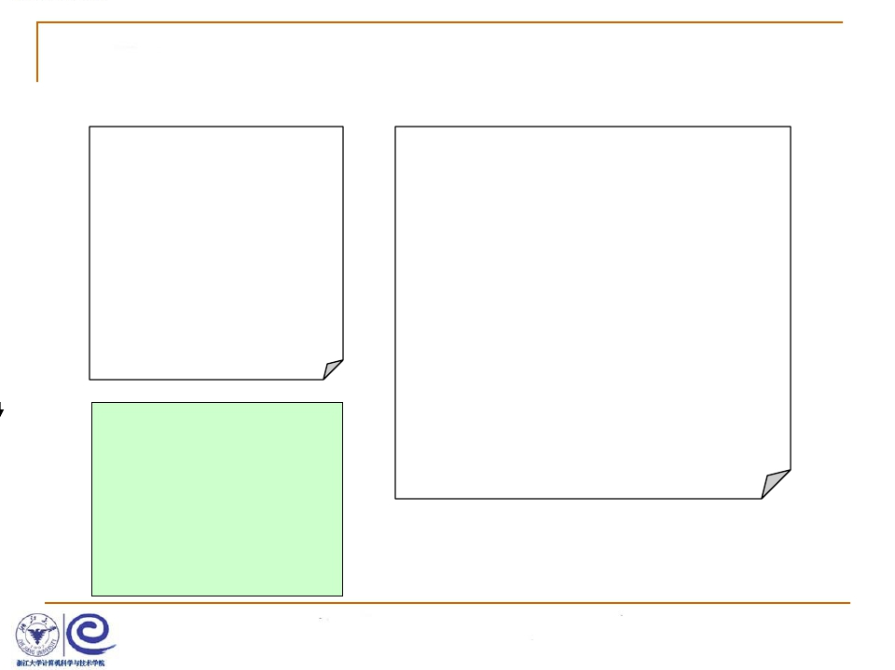


程序框架搭建
int main()
{
读入多项式1
读入多项式2
乘法运算并输出
加法运算并输出
return 0;
}
需要设计的函数：
int main()
{
Polynomial P1, P2, PP, PS;
P1 = ReadPoly();
P2 = ReadPoly();
PP = Mult( P1, P2 );
PrintPoly( PP );
PS = Add( P1, P2 );
PrintPoly( PS );
return 0;
}
➢
➢
➢
➢
读一个多项式
两多项式相乘
两多项式相加
多项式输出

Slide 9
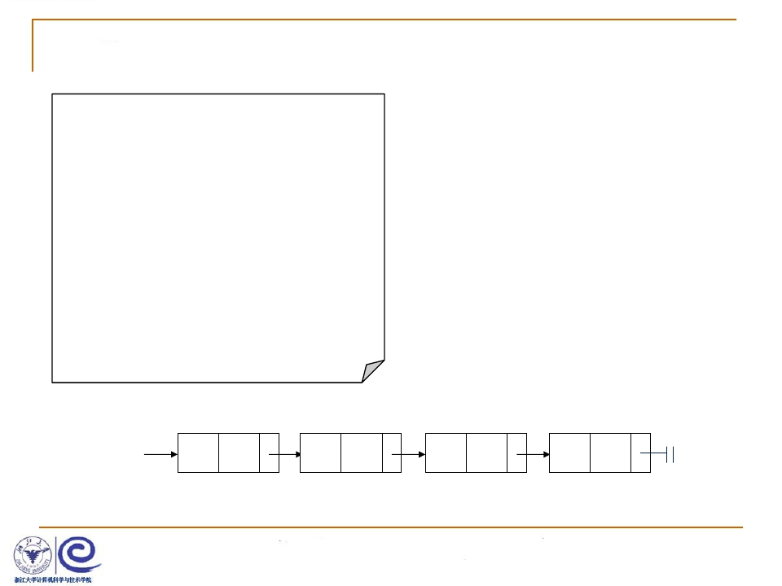

如何读入多项式
Polynomial ReadPoly()
{
……
scanf("%d", &N);
……
while ( N-- ) {
scanf("%d %d", &c, &e);
Attach(c, e, &Rear);
}
…..
return P;
4 3 4 -5 2 6 1 -2 0
}
P1
3
4
-5
2
6
1
-2
0

Slide 10
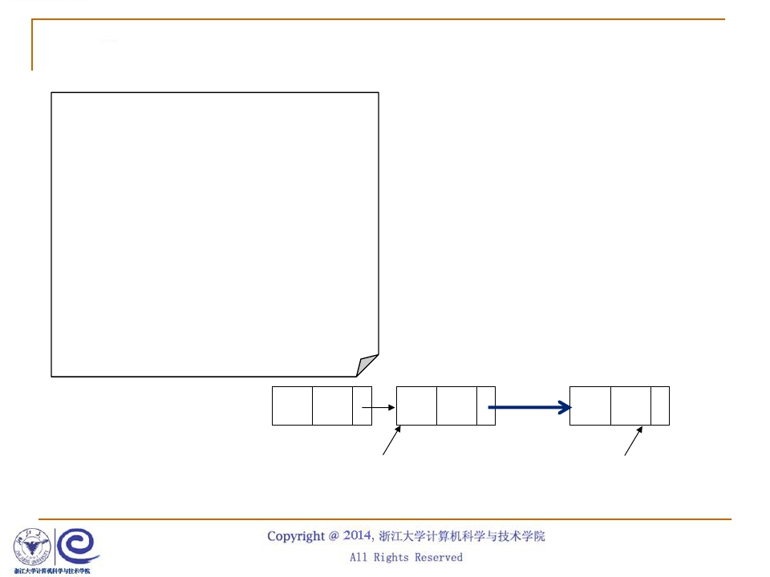

如何读入多项式
Polynomial ReadPoly()
{
……
scanf("%d", &N);
……
while ( N-- ) {
scanf("%d %d", &c, &e);
Attach(c, e, &Rear);
}
…..
return P;
Rear初值是多少？
两种处理方法：
1. Rear初值为NULL
在Attach函数中根据Rear是
否为NULL做不同处理
}
Attach
Rear
(当前结果表达式尾项指针)
c
e
Rear

Slide 11
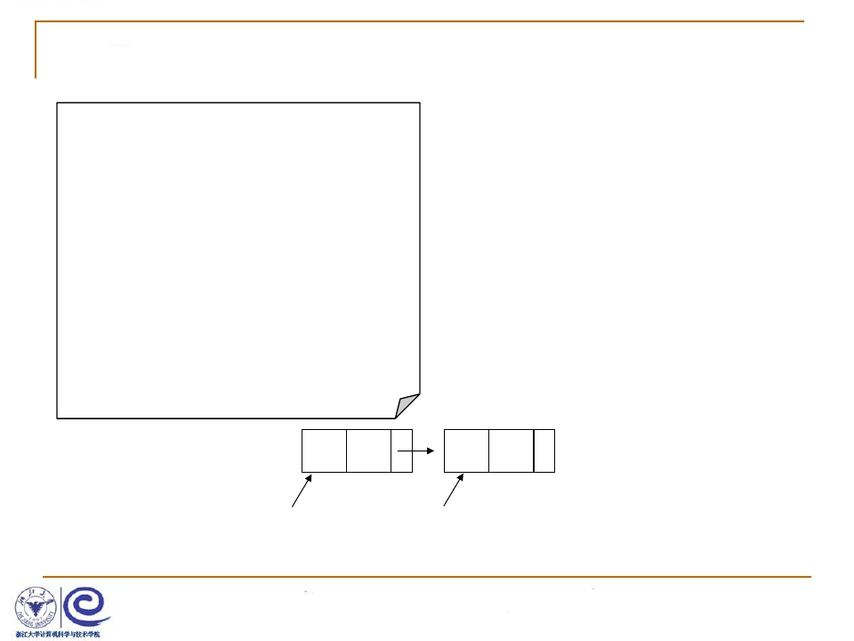
如何读入多项式
Polynomial ReadPoly()
{
……
scanf("%d", &N);
……
while ( N-- ) {
scanf("%d %d", &c, &e);
Attach(c, e, &Rear);
Rear初值是多少？
两种处理方法：
1. Rear初值为NULL
2. Rear指向一个空结点
}
…..
return P;
}
c1 e1
Rear
(一开始指向空结点)
Rear

Slide 12
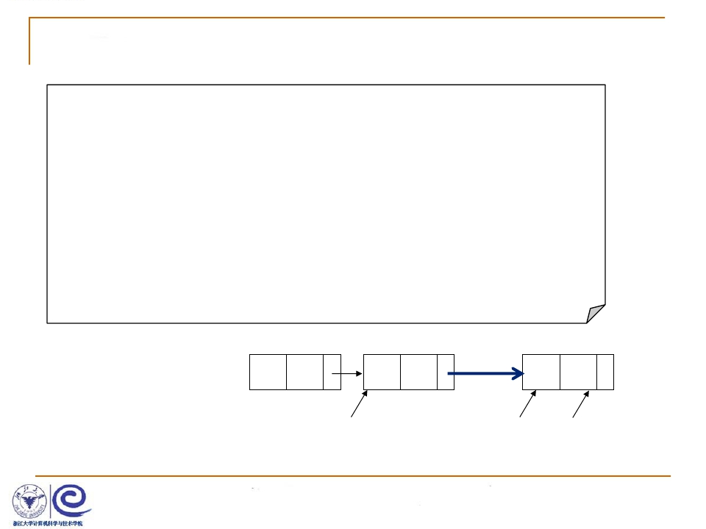

如何读入多项式
void Attach( int c, int e, Polynomial *pRear )
{
Polynomial P;
P = (Polynomial)malloc(sizeof(struct PolyNode));
P->coef = c; /* 对新结点赋值 */
P->expon = e;
P->link = NULL;
(*pRear)->link = P;
*pRear = P; /* 修改pRear值 */
}
Attach
c
e
*pRear
P
*pRear
(当前结果表达式尾项指针)
(新节点)

Slide 13
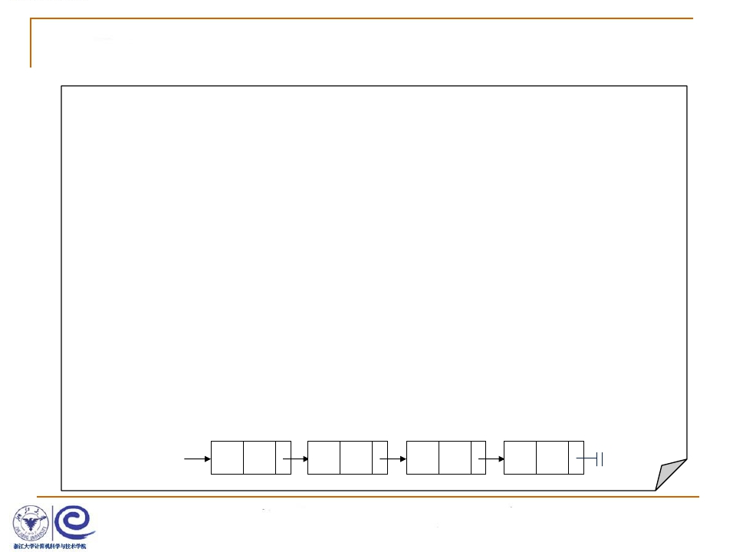
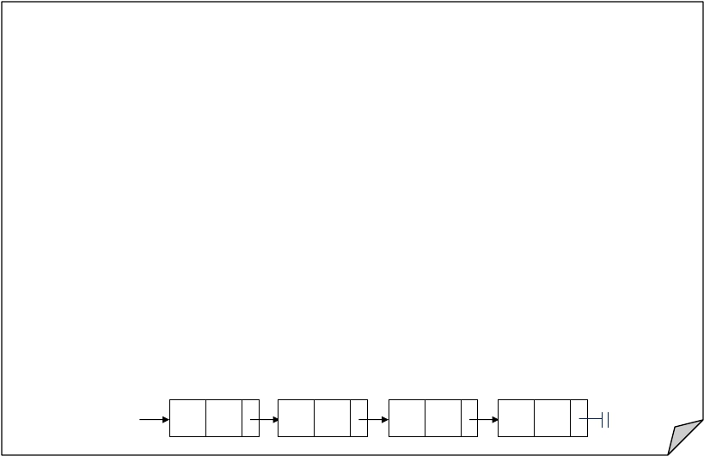
如何读入多项式
Polynomial ReadPoly()
{
Polynomial P, Rear, t;
int c, e, N;
scanf("%d", &N);
P = (Polynomial)malloc(sizeof(struct PolyNode)); /* 链表头空结点 */
P->link = NULL;
Rear = P;
while ( N-- ) {
scanf("%d %d", &c, &e);
Attach(c, e, &Rear);
}
t = P; P = P->link; free(t);
return P;
/* 将当前项插入多项式尾部 */
/* 删除临时生成的头结点 */
}
P
3
4
5
2
6
1

Slide 14




如何将两个多项式相加
Polynomial Add( Polynomial P1, Polynomial P2 )
{ ……
t1 = P1; t2 = P2;
P = (Polynomial)malloc(sizeof(struct PolyNode)); P->link = NULL;
Rear = P;
while (t1 && t2) {
if (t1->expon == t2->expon) {
…..
}
else if (t1->expon > t2->expon) {
……
}
else {
……
}
}
while (t1) {
……
}
while (t2) {
…..
}
……..
return P;
}

Slide 15


如何将两个多项式相乘
方法：
1.将乘法运算转换为加法运算
将P1当前项(ci,ei)乘P2多项式，再加到结果多项式里
t1 = P1; t2 = P2;
P = (Polynomial)malloc(sizeof(struct PolyNode)); P->link = NULL;
Rear = P;
while (t2) {
Attach(t1->coef*t2->coef, t1->expon+t2->expon, &Rear);
t2 = t2->link;
}
2.逐项插入
将P1当前项(c1i,e1i)乘P2当前项（c2i,e2i),并插入到结果多项式
中。关键是要找到插入位置
初始结果多项式可由P1第一项乘P2获得（如上）

Slide 16


如何将两个多项式相乘
Polynomial Mult( Polynomial P1, Polynomial P2 )
{
…….
t1 = P1; t2 = P2;
…….
while (t2) {
/* 先用P1的第1项乘以P2，得到P */
……..
}
t1 = t1->link;
while (t1) {
t2 = P2; Rear = P;
while (t2) {
e = t1->expon + t2->expon;
c = t1->coef * t2->coef;
………..
t2 = t2->link;
}
t1 = t1->link;
}
…….
}

Slide 17



如何将两个多项式相乘
Polynomial Mult( Polynomial P1, Polynomial P2 )
{
Polynomial P, Rear, t1, t2, t;
int c, e;
if (!P1 || !P2) return NULL;
t1 = P1; t2 = P2;
P = (Polynomial)malloc(sizeof(struct PolyNode)); P->link = NULL;
Rear = P;
while (t2) {
/* 先用P1的第1项乘以P2，得到P */
Attach(t1->coef*t2->coef, t1->expon+t2->expon, &Rear);
t2 = t2->link;
}
t1 = t1->link;
while (t1) {
t2 = P2; Rear = P;
while (t2) {
………..
t2 = t2->link;
}
t1 = t1->link;
}
…….
}

Slide 18
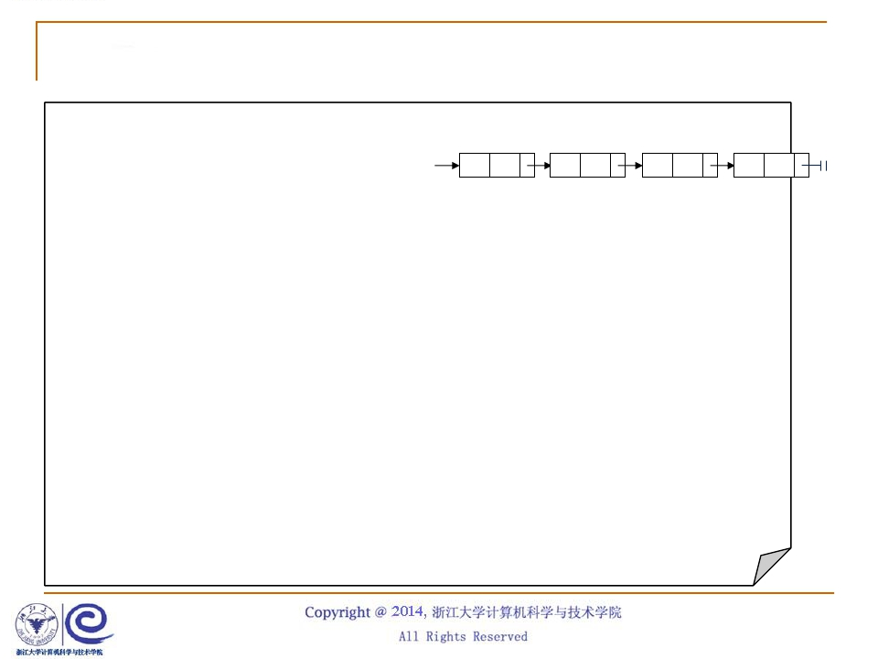
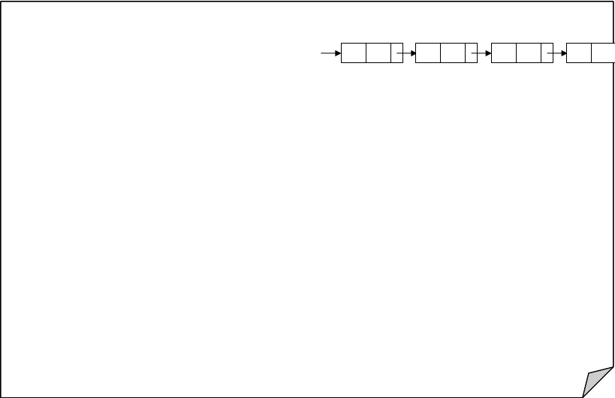
如何将两个多项式相乘
Polynomial Mult( Polynomial P1, Polynomial P2 )
{
…….
while (t1) {
P
3
4
5
3
6
1
t2 = P2; Rear = P;
while (t2) {
插入: (-4 ,2)
e = t1->expon + t2->expon;
c = t1->coef * t2->coef;
while (Rear->link && Rear->link->expon > e)
Rear = Rear->link;
if (Rear->link && Rear->link->expon == e) {
……..
}
else {
……..
}
t2 = t2->link;
}
t1 = t1->link;
}
…….
}

Slide 19
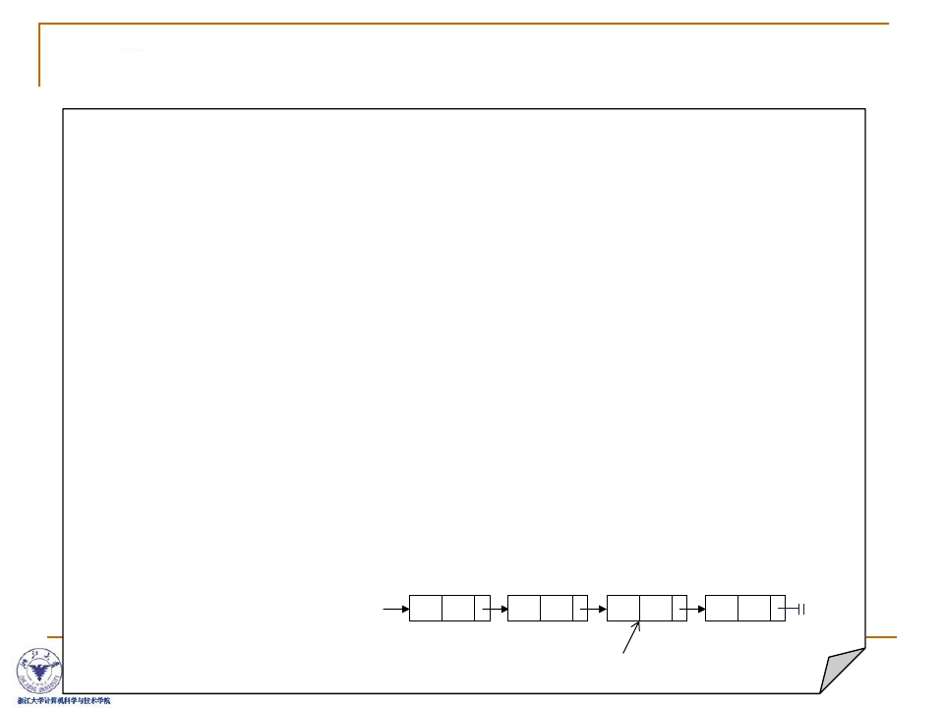
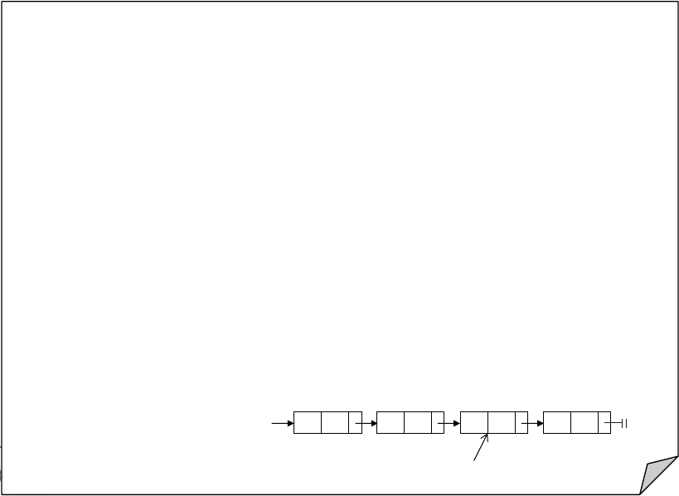


如何将两个多项式相乘
Polynomial Mult( Polynomial P1, Polynomial P2 )
{
…….
while (Rear->link && Rear->link->expon > e)
Rear = Rear->link;
if (Rear->link && Rear->link->expon == e) {
if (Rear->link->coef + c)
Rear->link->coef += c;
else {
t = Rear->link;
Rear->link = t->link;
free(t);
}
}
else {
t = (Polynomial)malloc(sizeof(struct PolyNode));
t->coef = c; t->expon = e;
t->link = Rear->link;
Rear->link = t; Rear = Rear->link;
}
…….
P
3
4
5
Rear
3
6
(-4 ,2)
1
}

Slide 20
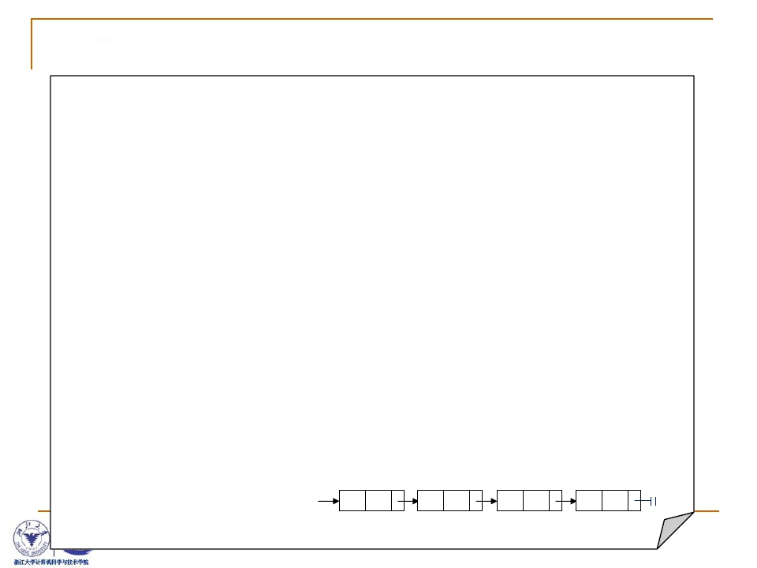
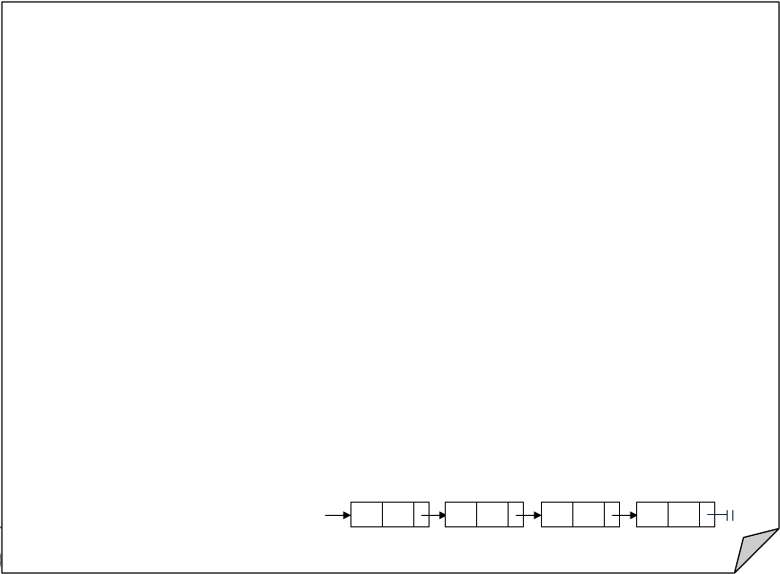
如何将两个多项式相乘
Polynomial Mult( Polynomial P1, Polynomial P2 )
{
…….
t1 = P1; t2 = P2;
…….
while (t2) { /* 先用P1的第1项乘以P2，得到P */
……..
}
t1 = t1->link;
while (t1) {
t2 = P2; Rear = P;
while (t2) {
e = t1->expon + t2->expon;
c = t1->coef * t2->coef;
………..
t2 = t2->link;
}
t1 = t1->link;
}
t2 = P; P = P->link; free(t2);
return P;
P
3
4
5
3
6
1
}

Slide 21


如何将多项式输出
void PrintPoly( Polynomial P )
{ /* 输出多项式 */
int flag = 0;
/* 辅助调整输出格式用 */
if (!P) {printf("0 0\n"); return;}
while ( P ) {
if (!flag)
flag = 1;
else
printf(" ");
printf("%d %d", P->coef, P->expon);
P = P->link;
}
printf("\n");
}

